Slide 1
灵动时程
第八组
石旭民-2023090902018
杨智钧-2023090901017
梁原硕-2023090901021
何浩民-2023090902014

Slide 2
行业PPT模板http://www.1ppt.com/hangye/
目录
CONTENTS
项目简介
排班表信息管理模块
用户管理模块
排班的实现
测试
总结

Slide 3
01
项目简介

Slide 4
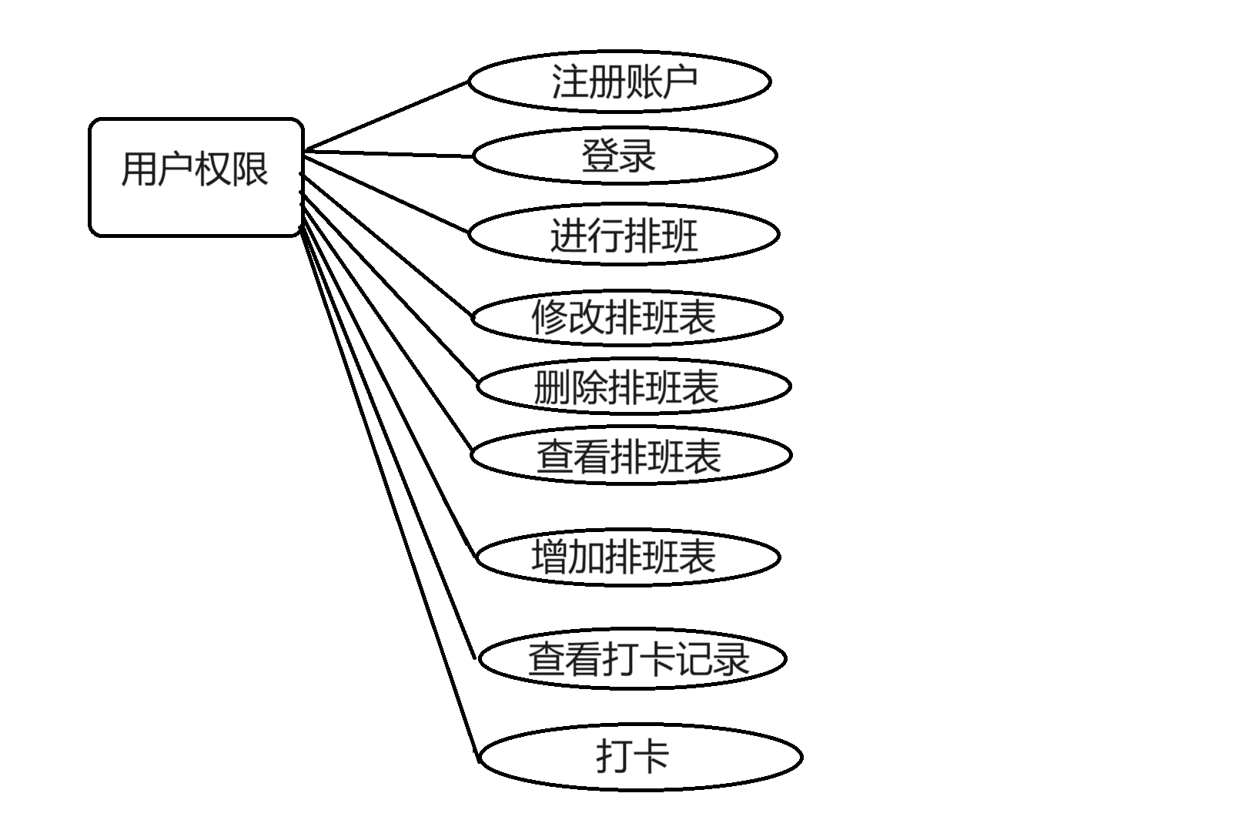
选题依据
在现实生活中，我们常常会面临排班的问题。负责人们常常忽略员工的意愿，对其进行随机排班，有时还会出现某些员工通过贿赂来换取自己想要的上班时间。这样的不公平性可能会让员工们大打出手，打赢的进监狱，打输的进医院，公司名誉受损，工作氛围败坏，后果非常严重。所以，我们就做了个排班系统，能够充分尊重员工意愿地去进行排班，保证公平公正，透明可视。
01
需求分析
进行注册登录，输入员工意愿进行排班，查看排班表，修改排班表，删除排班表，增加排班表，进行打卡，查看打卡记录
02
模块分工
将程序分为三个模块和主菜单，三个模块分别为用户信息管理，排班表信息管理，排班的实现

Slide 5
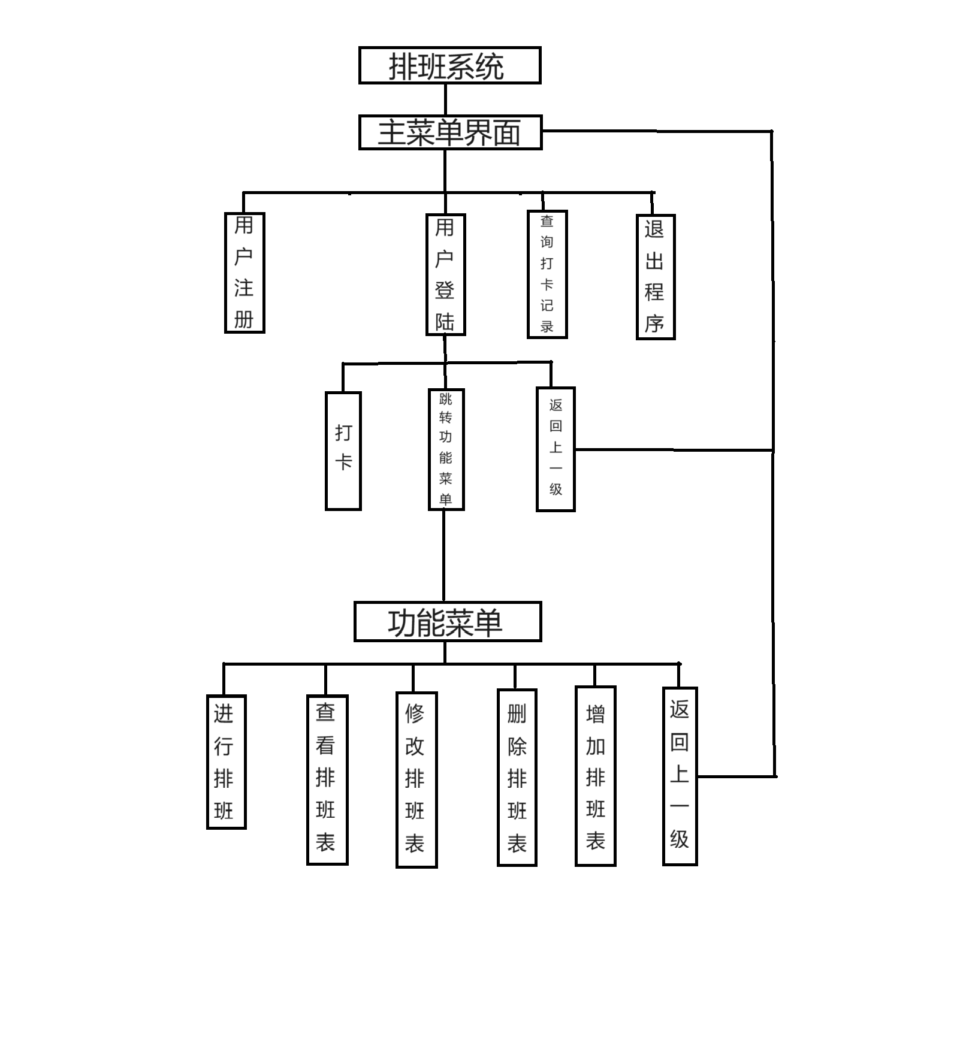
各个模块及流程图
主菜单
排班表信息管理
menu_choice.c文件，包含主函数并展示主菜单
information_control.c文件，包括排班表查询，排班表修改，排班表删除，以及二级菜单
用户信息管理
排班实现
user_control.c文件，包括用户注册登录，打卡，打卡记录查询
mainstream.c文件，包括询问意愿，实现排班

Slide 6
各个模块
user_control.h
information_control.h
void printSchedule(int* n);
void schedule_control(char* username, int* n, char name[NUM_GUARDS][5]);
void saveScheduleToFile(int n, char name[7][5], int desire[7][7], int tmp[7], int day[7]);
void loadSchedule(int(*guards)[NUM_DAYS], char** guard_names);
void changeSchedule(char name[NUM_GUARDS][5], int* n);
void push();
void clock_in(User* use);
void clock_record();
void loginUser(User users[MAX_USERS]);
void registerUser(User users[MAX_USERS]);
mainstream.h
menu_choice.c
void arranging(char* username, char* use);
void ask_desire(char name[7][5], int desire[7][7]); //询问意愿
void sort(int day[7], int tmp[7], int* n, int desire[7][7], int order); //实现排班
void fail(int* n, char name[7][5], int desire[7][7], int tmp[7], int day[7], char* use); //检测排班是否失败
void add_arrage(int* n, char name[7][5], int desire[7][7], int tmp[7], int day[7], char* use); //增加排班
void user_menu(int* n, char name[7][5], int desire[7][7], int tmp[7], int day[7], char* use); //用户功能菜单
void esc(int* n, char name[7][5], int desire[7][7], int tmp[7], int day[7], char* use);
#define _CRT_SECURE_NO_WARNINGS
#include "all.h"
#include "information_control.h"
#include "mainstream.h"
#include "user_control.h"
void menu();
int main();

Slide 7

函数调用关系
总的来看是这四个函数之间的调用，他们分别为各个模块的主体函数

Slide 8
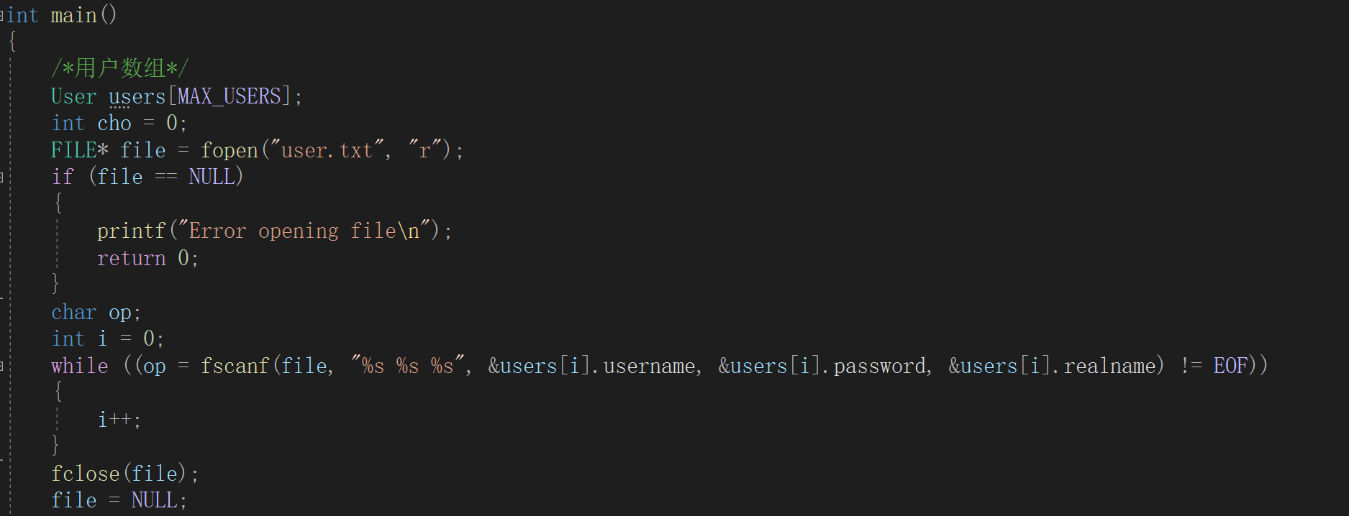
函数调用关系
1.menu_choice.c
把用户信息读取到用户数组中，方便之后传给注册登录函数使用

Slide 9
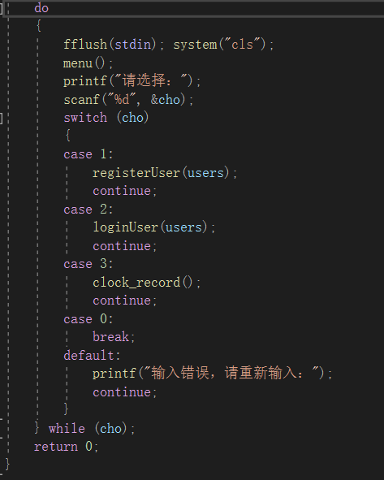
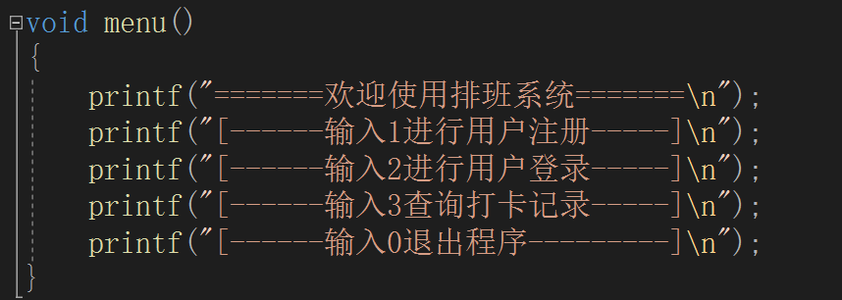
函数调用关系
1.menu_choice.c中的main函数
使用do-while循环展示菜单并可以让用户重复选择

Slide 10
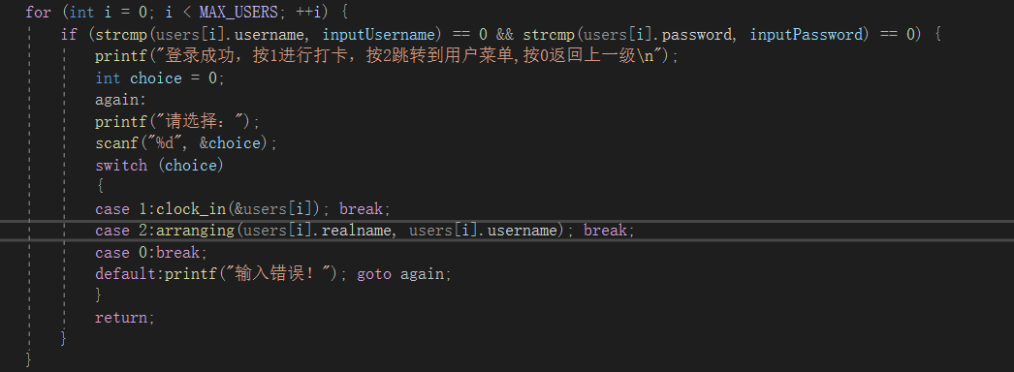
函数调用关系
2.user_control.c中的loginUser函数
在登陆函数中，登录成功后给出选择。
输入错误则重新输入。
只在登录成功后进行选择，选项无需反复调用。

Slide 11
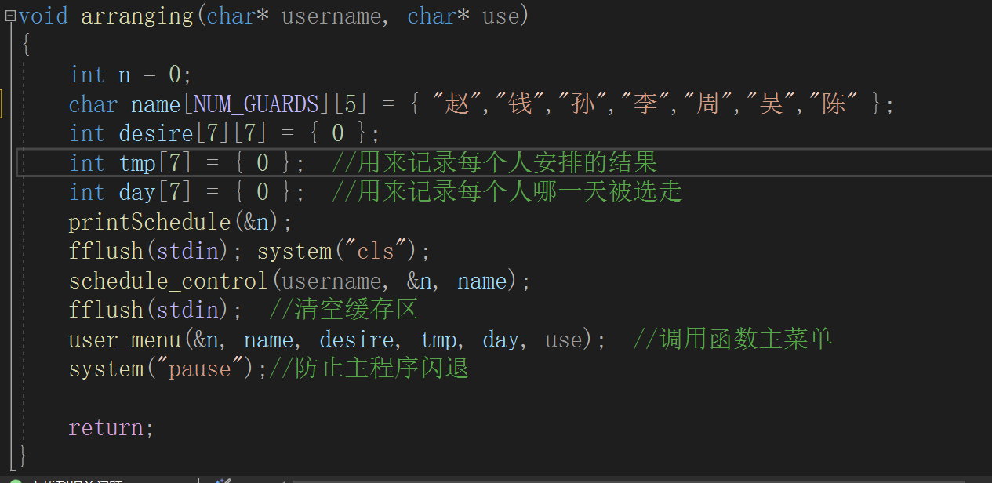
函数调用关系
3.mainstream.c中的arranging函数
这是排班模块的主体函数，由于排班表信息管理模块同样会用到n这一计数排班表个数的参数，所以在这里
先调用arranging函数把排班会用到的变量先声明好，再把用户实名，n，和员工姓名传给schedule_control
函数。printSchedule函数的作用是打印已有排班表并计数排班表的个数，这里的目的仅为初始化n，所以
紧接着将屏幕清空。

Slide 12
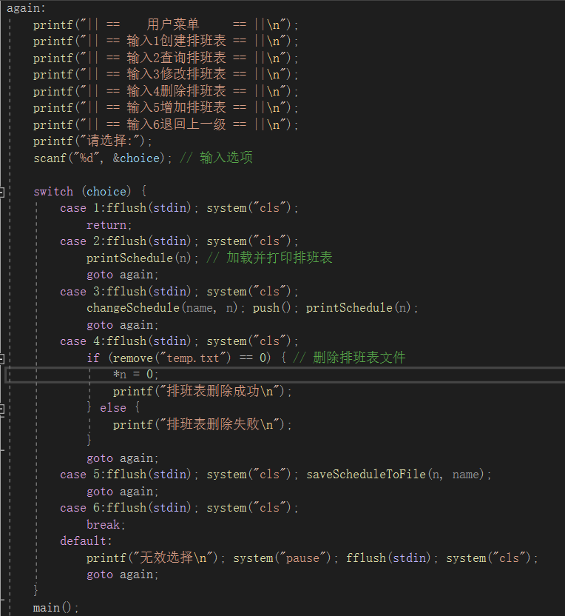
函数调用关系
4.information_control.c中的schedule_control函数
information_control模块的主体函数展示第二级菜单，这里用户可以通过调用不同的函数对排班表进行
增删查改，并在选择返回上一级之后调用主函数，返回主菜单。其中，选择创建排班表则直接返回刚才的
arranging函数，继续进行排班操作。

Slide 13
02
用户管理模块

Slide 14
基本内容与流程
用户注册
用户打卡
数据储存
02
04
01
03
05
用户登录
打卡记录的查询

Slide 15

用户的注册和登录
与一般软件相同，我们的系统同样具备基本的注册登录功能，便于进行员工的管理以及领导的查看
同时，所有数据将储存在文件中，便于管理及保存，也为所有功能提供基础
最后，我们的密码非常自由，可容纳数字、字母、字符等等，使得用户能创建自己熟悉的密码

Slide 16
打卡模块
基本功能
满足客户的打卡需求，能同时记录打卡id和打卡时间（精确到秒），同时提供查询服务，保证打卡功能的正常实施
数据管理
打卡数据均上传至文件中，便于管理，同时领导层可查询文件中数据，确定到位人员和到位时间
创建意义
督促员工到位工作，保证工作的公平性，使对待工作不认真者受到相应的处罚，对于全勤者给予一定的奖励，同时在一定程度上也能提醒领导联系员工，避免一些危险情况出现

Slide 17
03
排班表信息管理模块

Slide 18


基础功能
对人员数据实现计算得到的班次等信息进行排版与处理，并存储排班表到排班表 文件中
在维护排班表文件的基本信息的基础上，实现对信息的增加 修改 查询 删除等操作
同时在操作完成时备注操作时间与操作人员信息

Slide 19


领导层面
排班信息清晰可控，人员流动信息透明直观，极大便利领导层对员工的管理。同时对排班表信息进行增删修改时备注修改人信息及修改时间，极大提高了排班表信息的安全稳定性，避免信息被恶意修改造成工作班次混乱，企业生产停滞等严重后果，也便于后期责任划分
员工层面
排班结果经过精细处理，满足不同人员个性化班时需求，减少员工之间关于班次时间的比必要纠纷，提高员工工作积极性幸福感

Slide 20
04
排班的实现

Slide 21
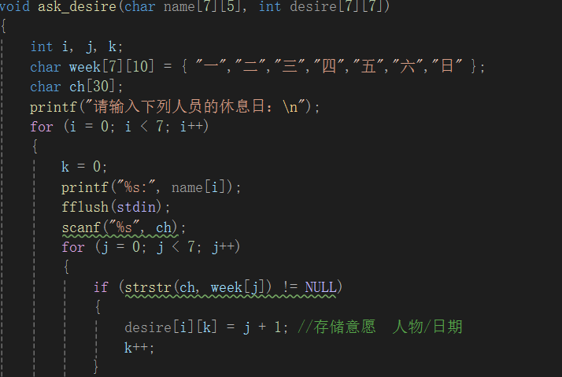
4.1 相关源码
01
询问保安的意愿
01

Slide 22
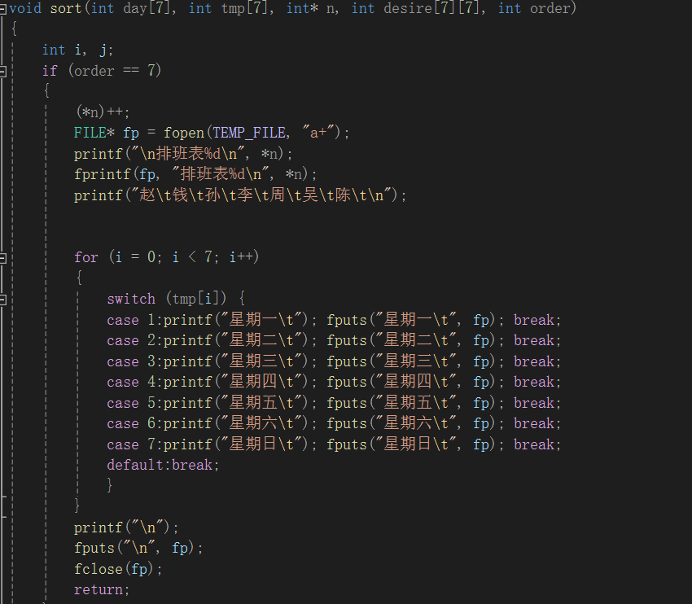
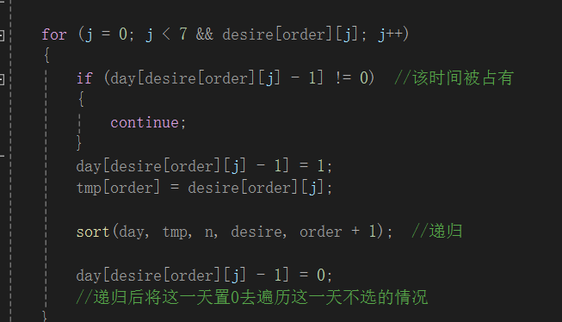
4.1 相关源码
02
进行排序
01

Slide 23
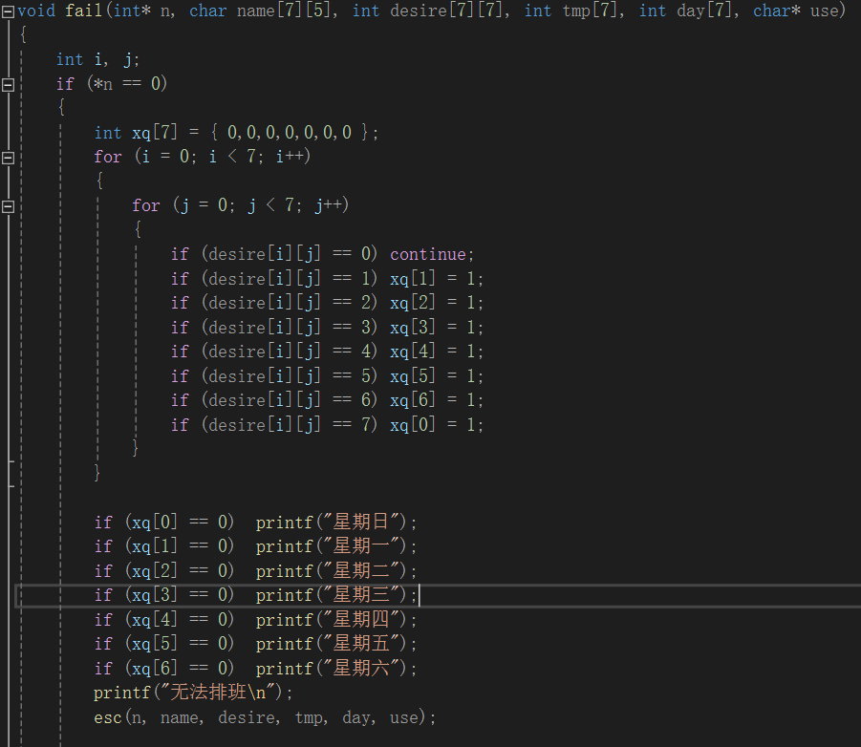
4.1 相关源码
03
检测排班是否失败
01

Slide 24
05
测试

Slide 25
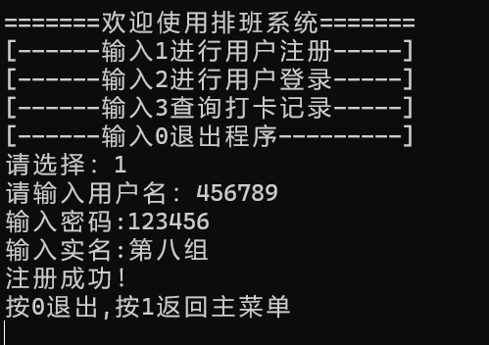
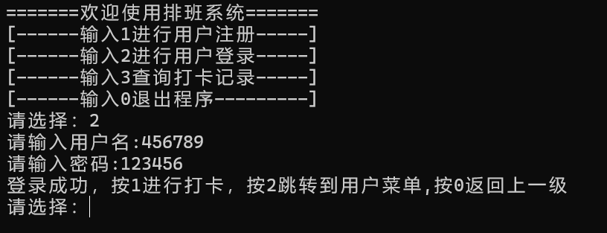
1.注册
2.登录

Slide 26
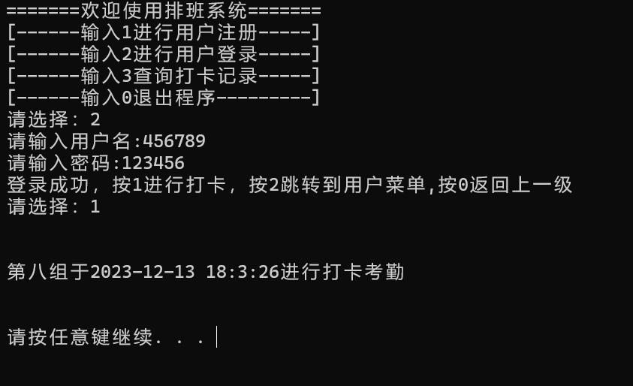
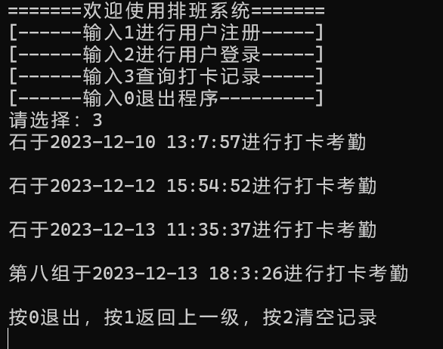
3.打卡
4.查询打卡记录

Slide 27
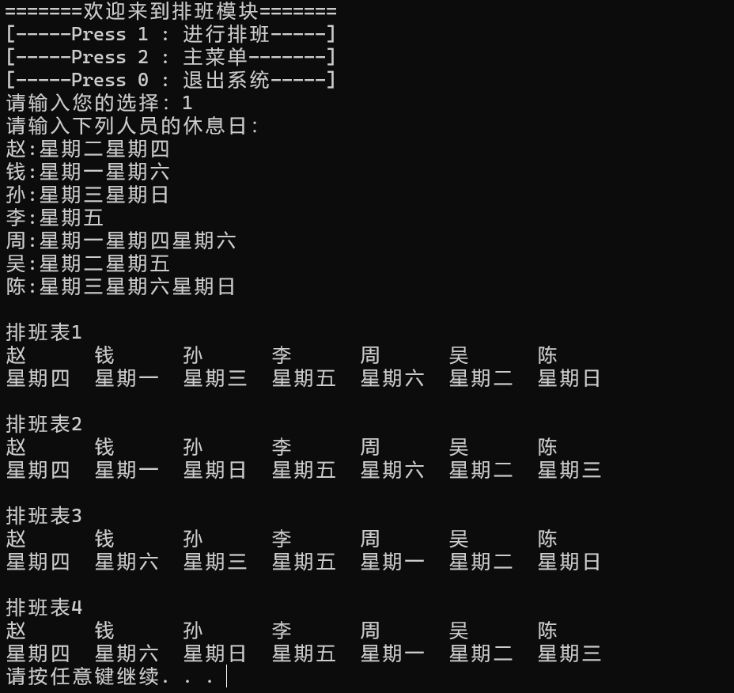
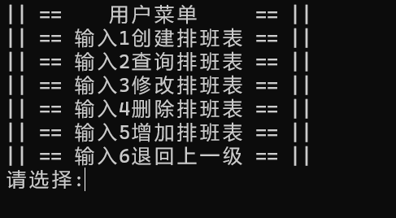
5.用户菜单
6.进行排班

Slide 28
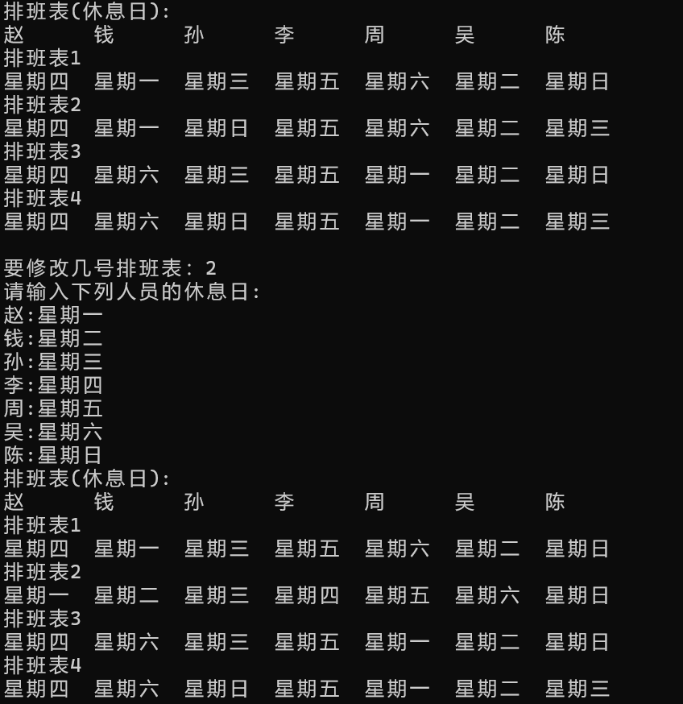
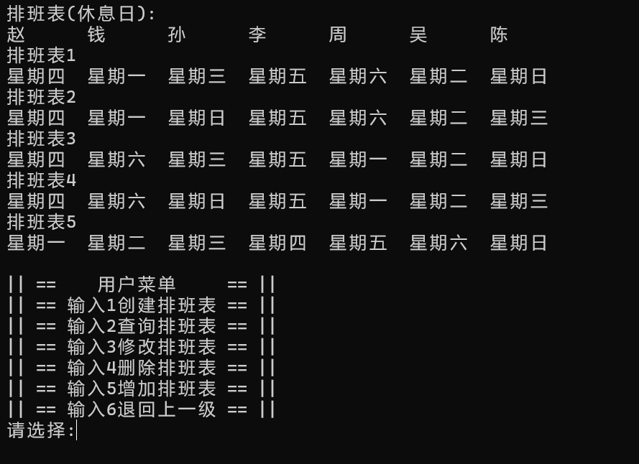
5.查询排班表
6.修改排班表

Slide 29
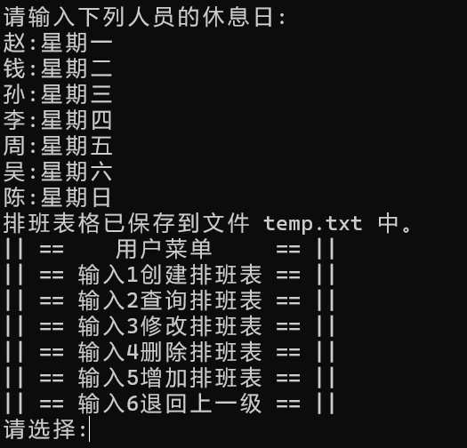
7.增加排班表

Slide 30
06
总结

Slide 31
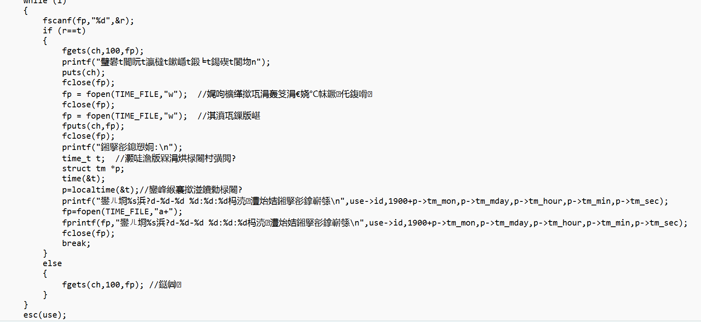
石旭民-2023090902018
1.学到了什么
1.团队合作的经验
2.gitee使用的经验
3.文件操作
2.痛点和难点
1.组员们缺乏沟通，写出来的代码过于独立
2.大家都是菜鸟，很多问题和知识需要大家临时学习，讨论，编程进度较慢
3.自己的贡献
1.整合大家的代码，统一变量，结构体，宏定义
2.帮助组员找bug，修改部分代码便于整合成一个项目
4.如何与他人合作
1.开工前要坐下来好好商量，避免出现四肢各走各的情况
2.在项目进行途中一定要多交流，自己的任务要尽量提前完成，让整个团队有试错的空间

Slide 32
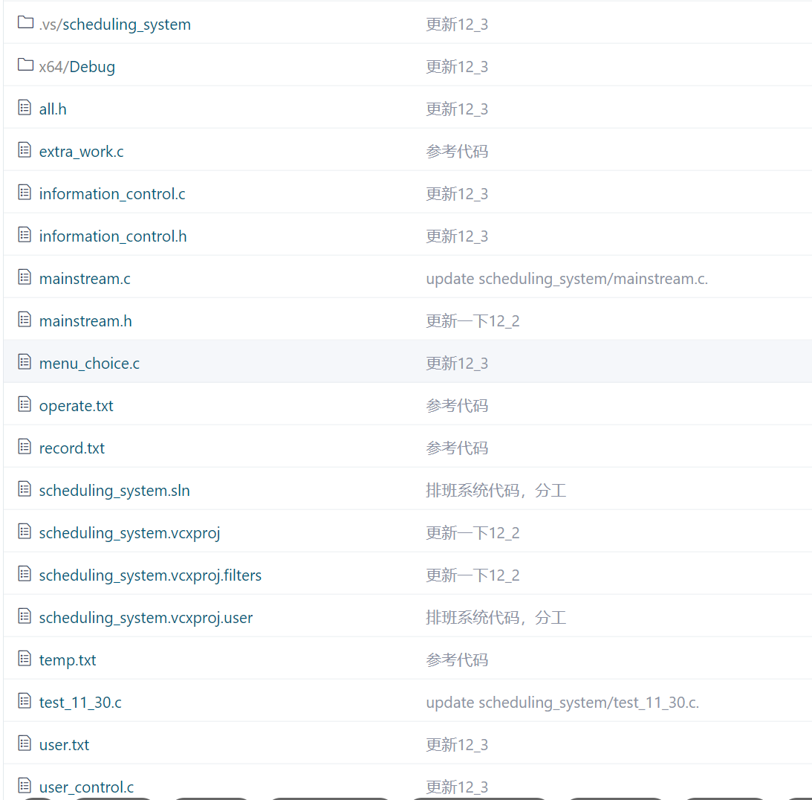
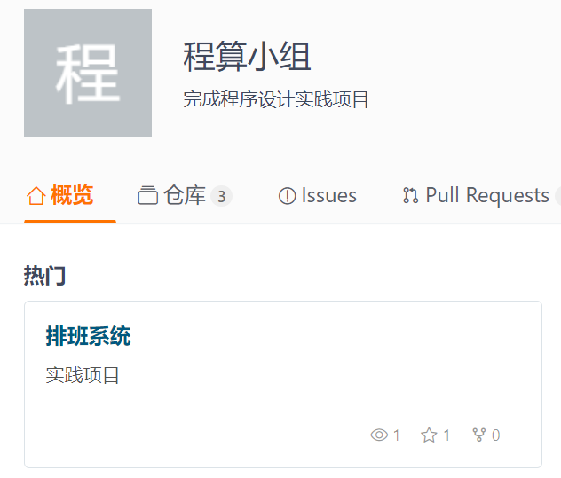

Slide 33
梁原硕-2023090901021
1.学到了什么
1.对于数组和指针有了更深的理解，在debug过程中能定位到错误所在
2.处理常见的报错，以及非报错性的错误
3.重头再来的勇气和小组成员互相支持的重要
2.痛点和难点
1.初期是对指针的不熟练
2.中期对特殊错误的茫然和无措
3.后期则是与小组成员交流不够频繁，代码对接不良
3.自己的贡献
1.完成用户管理系统
2.完成打卡系统
3.活跃小组气氛awa
4.如何与他人合作
1.规定时间内快速完整的完成任务，这是基础
2.可以适当提问，互相帮助
3.相信队友，多多交流

Slide 34
杨智钧-2023090901017
1.学到了什么
团队协作的能力
代码的编写和调试能力
2.痛点和难点
编写的代码都不匹配
组员之间的交流问题
3.自己的贡献
1. 编写实现排班系统的递归算法
4.如何与他人合作
成员之间明确的沟通
建立有效的团队分工和角色职责

Slide 35
何浩民-2023090902014
1.学到了什么 ： 团队协作的重要性，对一个整体的项目，语言，版本，功能实现都需要同步
同时应保证代码格式清晰，参数明了，便于模块合并
2.痛点和难点 ： 程序的整体设计以及莫名其妙的报错
3.自己的贡献 ： 项目方向的规划与结构构思
information_control模块的构造
部分PPT的制作
4.如何与他人合作：与队友进行实时且有效的信息交流，包括对方案的合理建议与自己的疑问

